Slide 1
жиЗнь на разных материках
Работу выполнили
Учашиеся 5б класса:
Патлин никита,
Пронин александр,
Пухачев александр,
Кабиров артур,
Гатиатуллин алмаз,
Яруллин талгат.

Slide 2
Цель:
Узнать о разных материках,
И кто их населяет.

Slide 3
Материки.

Slide 4
Евразия.

Slide 5
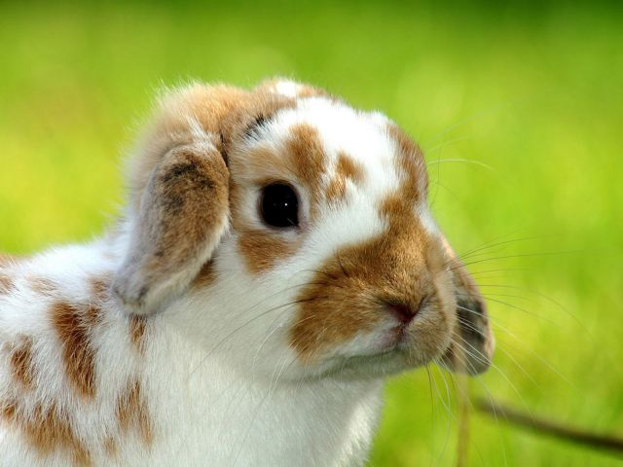
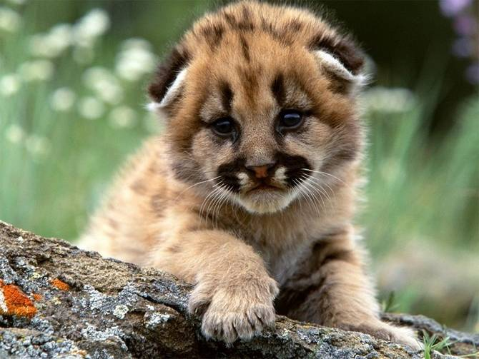
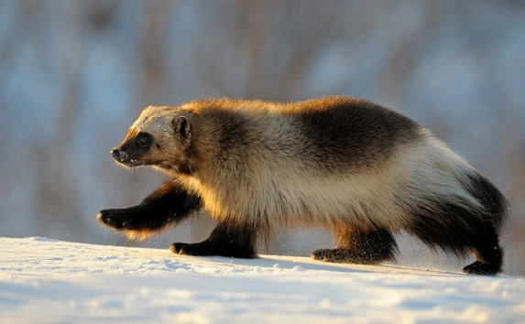
Кто населяет евразию.

Slide 6
Африка.

Slide 7
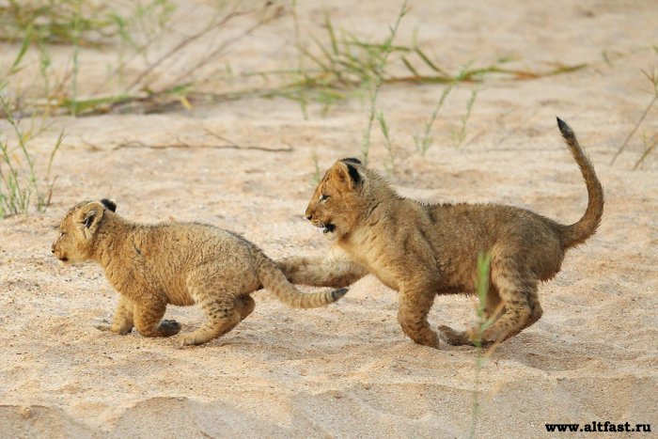
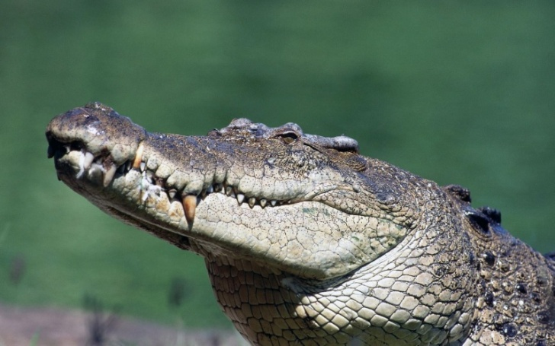
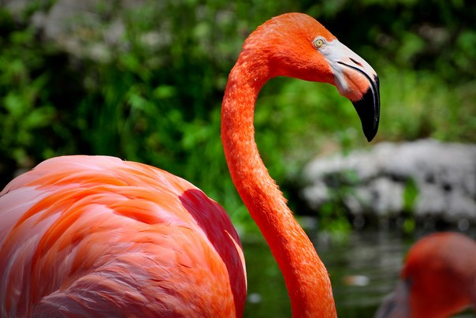
Кто населяет африку.

Slide 8
Северная америка.

Slide 9
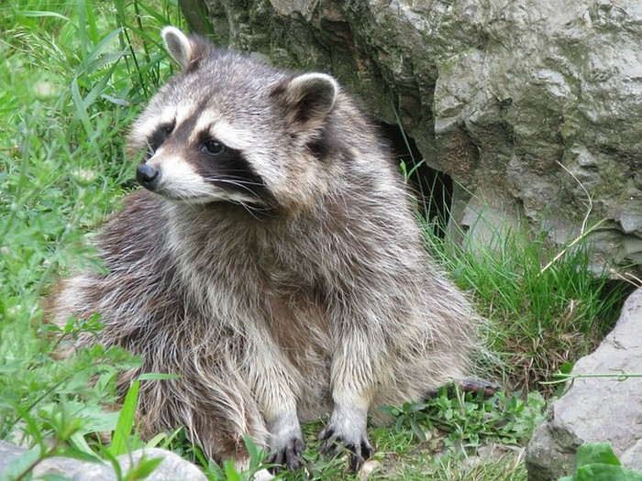
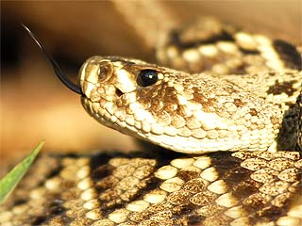
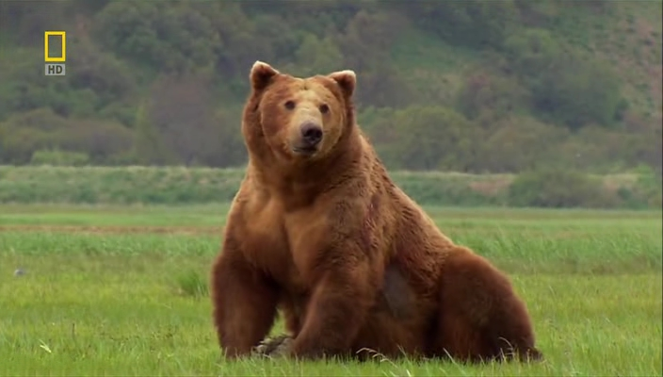
Кто населяет северную америку.

Slide 10
Южная америка.

Slide 11
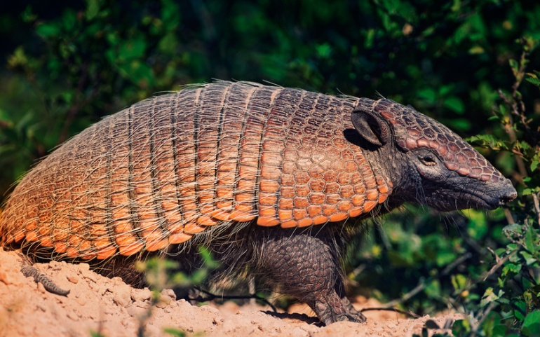
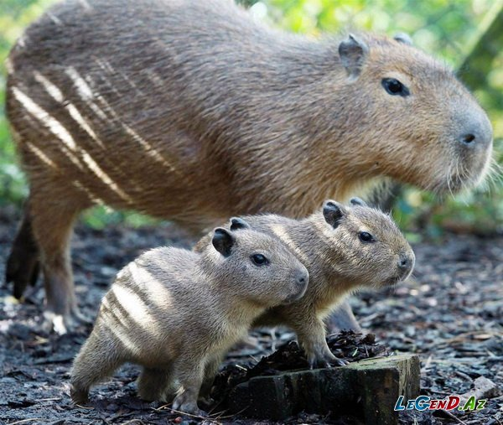
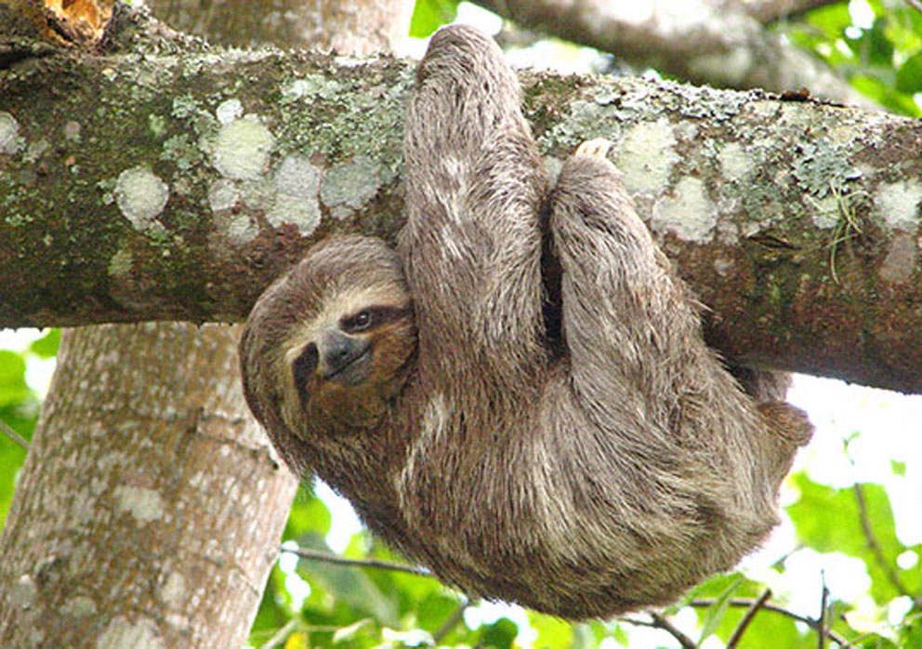
Кто населяет южную америку.

Slide 12
Австралия.

Slide 13
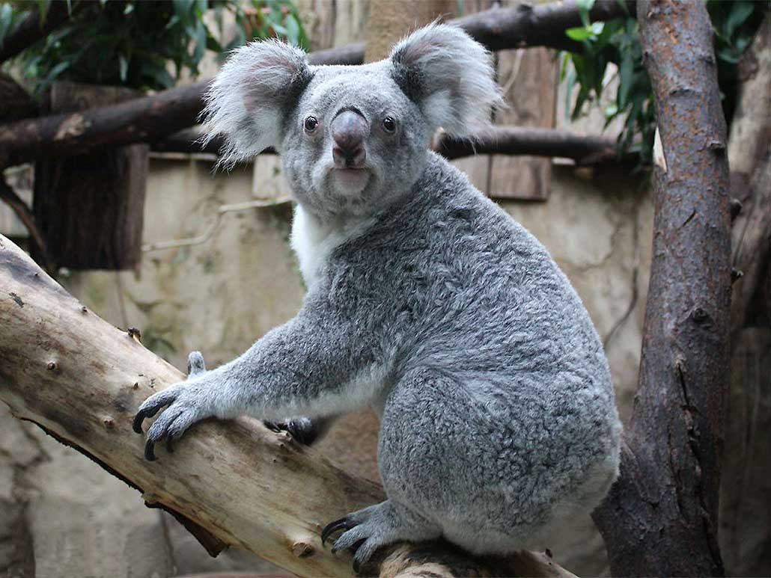
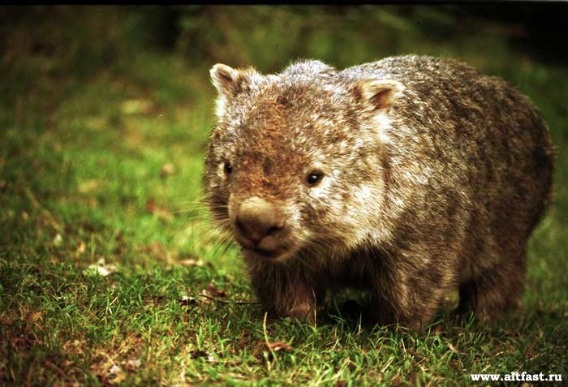
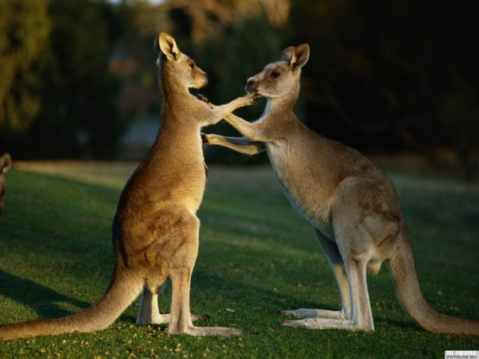
Кто населяет австралию.

Slide 14
Антарктида.

Slide 15
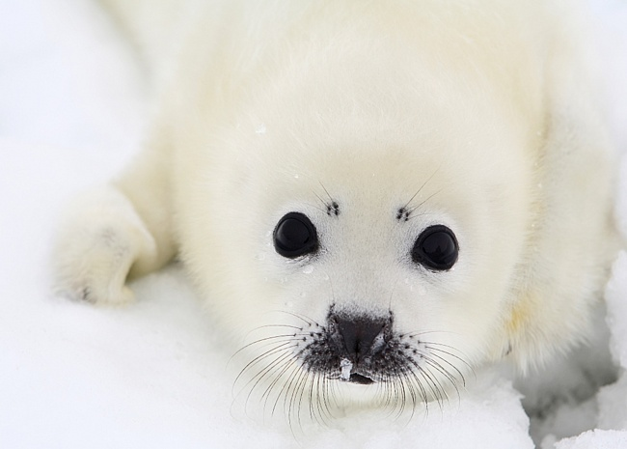
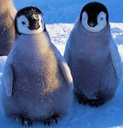
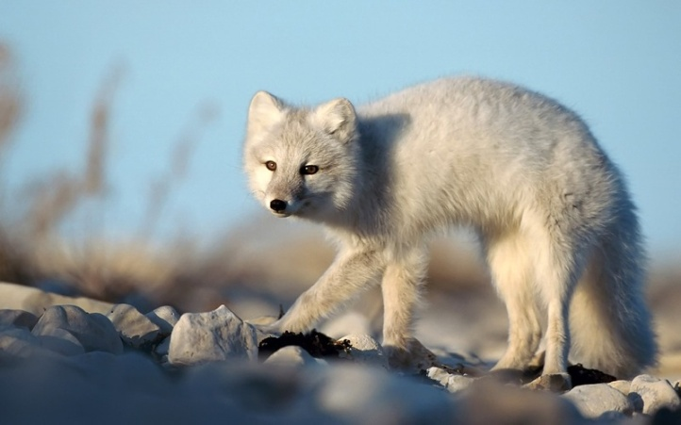
Кто населяет антарктиду.

Slide 16
Вывод:мы узнали
О материках,
И кто их населяет.

Slide 17
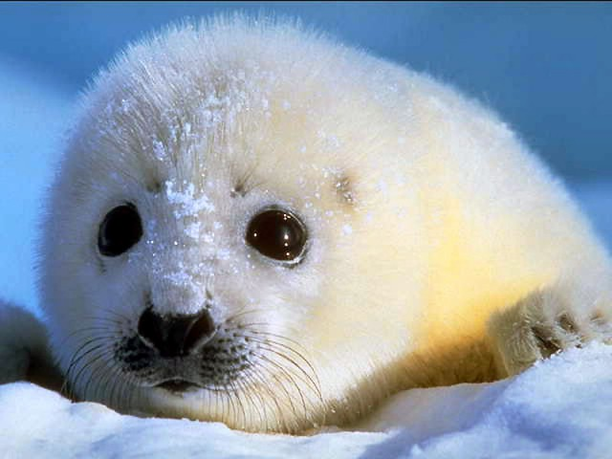
Спасибо за внимание!

